Slide 1

Présentation du Plan de Formation
Exploration d'un programme de formation en communication bancaire
Notes:
---
Ce diaporama présente un plan de formation sur la communication téléphonique en banque. Nous allons explorer l'importance de cette compétence, les objectifs de la formation, le contenu proposé, les méthodes pédagogiques, et les moyens d'évaluation et de suivi.

Slide 2

Vue d'ensemble de la présentation
Importance de la communication téléphonique
  La communication téléphonique est essentielle pour établir des relations efficaces et améliorer la productivité dans le cadre de la formation.
Objectifs de formation
  Définir des objectifs clairs est crucial pour orienter le processus de formation et assurer un apprentissage efficace.
Méthodes pédagogiques
  Différentes méthodes pédagogiques doivent être utilisées pour s'adapter aux divers styles d'apprentissage des participants.
Évaluation et suivi
  L'évaluation et le suivi des compétences acquises permettent de mesurer l'efficacité de la formation et d'ajuster les méthodes si nécessaire.
Notes:
Cette présentation abordera les éléments clés d'un plan de formation efficace. Nous allons d'abord discuter de l'importance de la communication téléphonique, puis des objectifs à atteindre. Ensuite, nous examinerons le contenu de la formation, les méthodes pédagogiques utilisées, et enfin, l'évaluation et le suivi des compétences acquises.

Slide 3

Importance de la communication téléphonique
Premier contact avec les clients
  La communication téléphonique est souvent le premier contact entre la banque et le client, établissant une première impression critique.
Renforcement de la confiance
  Une communication efficace renforce la confiance des clients envers la banque, favorisant une relation positive.
Amélioration de la satisfaction
  Une bonne communication contribue à améliorer la satisfaction des clients, augmentant ainsi leur fidélité.
Notes:
La communication téléphonique est essentielle dans le secteur bancaire, car elle représente souvent le premier contact avec les clients. Une bonne communication peut renforcer la confiance, améliorer la satisfaction client et augmenter la fidélité. Aborder cette compétence est donc primordial pour les employés.

Slide 4

Rôle de la communication téléphonique
Fournir des informations précises
  La communication téléphonique est essentielle pour transmettre des informations précises aux clients de manière rapide et efficace.
Résolution de problèmes
  Les employés formés peuvent résoudre les problèmes des clients en temps réel, améliorant ainsi la satisfaction client.
Amélioration de l'image de l'établissement
  Une bonne gestion des appels contribue à renforcer l'image et la réputation de l'établissement bancaire.
Notes:
La communication téléphonique permet de fournir des informations précises, de résoudre des problèmes et de répondre aux questions des clients rapidement. Une formation adéquate garantit que les employés peuvent gérer efficacement les appels, ce qui contribue à l'image de l'établissement bancaire.

Slide 5
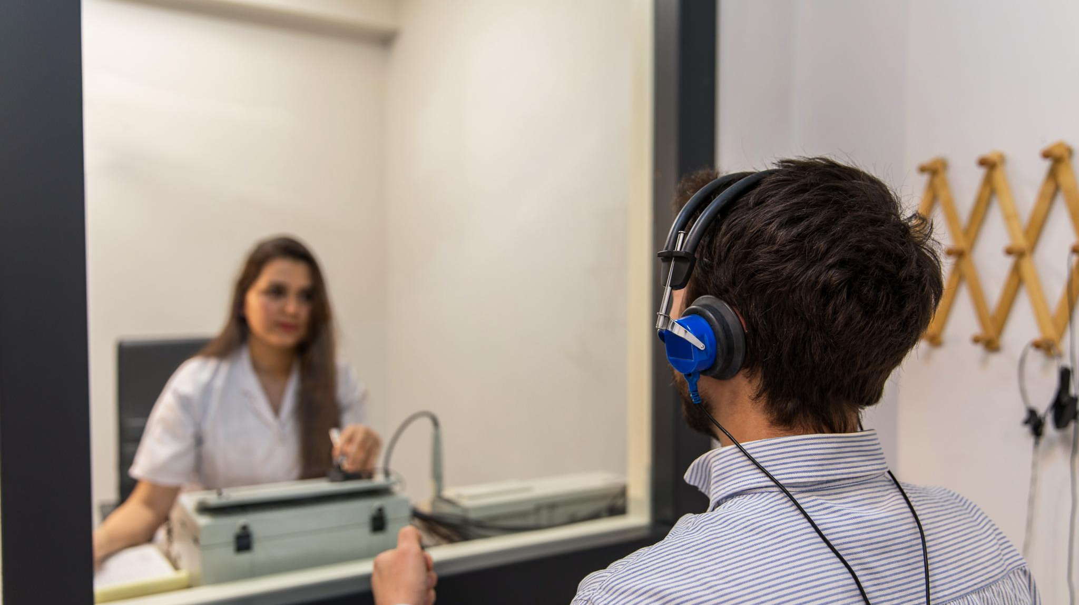
Objectifs de la formation
Amélioration des compétences en communication
  Cette formation vise à renforcer les compétences en communication des employés pour améliorer les interactions avec les clients et les collègues.
Techniques d'écoute active
  Développer des techniques d'écoute active est essentiel pour mieux comprendre et répondre aux besoins des clients lors des conversations.
Gestion des situations difficiles
  Les participants apprendront à gérer les situations difficiles avec assurance, en utilisant des stratégies adaptées pour résoudre les conflits.
Notes:
Les objectifs de cette formation incluent l'amélioration des compétences en communication des employés, le développement de techniques d'écoute active et la gestion des situations difficiles. Il est crucial de s'assurer que les participants se sentent confiants et compétents lors des appels téléphoniques.

Slide 6

Compétences à acquérir
Clarté dans l'expression
  La clarté dans l'expression est essentielle pour communiquer efficacement des idées et des informations aux clients.
Empathie
  L'empathie permet de comprendre les besoins et les sentiments des clients, renforçant ainsi la relation client.
Gestion du ton de voix
  La gestion du ton de voix est cruciale pour transmettre correctement le message et éviter les malentendus.
Approche professionnelle
  Une approche professionnelle est importante pour établir la confiance et la crédibilité auprès des clients.
Notes:
Les compétences à acquérir comprennent la clarté dans l'expression, l'empathie, la gestion du ton de voix, et l'approche professionnelle. Ces compétences sont fondamentales pour établir des relations positives avec les clients et gérer efficacement leurs demandes.

Slide 7

Contenu du plan de formation
Écoute active
  Le module sur l'écoute active apprendra aux participants à comprendre et à répondre efficacement aux besoins des autres.
Formulation de réponses claires
  Les participants apprendront à formuler des réponses claires et précises pour améliorer la communication avec les autres.
Gestion des objections
  Ce module aidera les participants à gérer les objections de manière professionnelle et constructive dans des situations de communication.
Prise de notes efficace
  Les participants apprendront les techniques de prise de notes efficaces pour capturer des informations importantes lors des formations.
Notes:
Le contenu de la formation comprendra des modules sur l'écoute active, la formulation de réponses claires, la gestion des objections et la prise de notes efficace. Des exemples pratiques et des jeux de rôle permettront d'ancrer les connaissances acquises.

Slide 8

Modules de formation
Structure des modules
  Les modules de formation seront organisés pour couvrir divers aspects de la communication téléphonique, permettant une compréhension approfondie.
Exercices pratiques
  Chaque module inclura des exercices pratiques pour renforcer les compétences des employés en matière de communication téléphonique.
Études de cas
  Des études de cas seront intégrées pour offrir des exemples réels et améliorer l'apprentissage des participants.
Discussions interactives
  Les modules favoriseront des discussions interactives pour engager les employés et enrichir leur expérience d'apprentissage.
Notes:
Les modules de formation seront structurés pour aborder les différentes facettes de la communication téléphonique. Chaque module comprendra des exercices pratiques, des études de cas et des discussions interactives pour approfondir les compétences des employés.

Slide 9

Méthodes pédagogiques
Sessions en présentiel
  Les sessions en présentiel favorisent les échanges directs et l'interaction entre les participants et les formateurs.
Ateliers interactifs
  Les ateliers interactifs permettent aux participants de mettre en pratique leurs compétences à travers des activités collaboratives et ludiques.
Modules en ligne
  Les modules en ligne offrent la flexibilité d'apprendre à son rythme et d'accéder à des ressources variées.
Simulations d'appels
  L'utilisation de simulations d'appels permet aux participants de s'exercer dans un cadre sécurisé, recevant des retours constructifs sur leurs performances.
Notes:
Les méthodes pédagogiques incluront des sessions en présentiel, des ateliers interactifs, et des modules en ligne. L'utilisation de simulations d'appels permettra aux participants de s'exercer dans un environnement sécurisé et de recevoir des retours constructifs.

Slide 10

Évaluation et suivi
Évaluation des compétences
  Les compétences seront évaluées à travers des tests pratiques, garantissant l'acquisition des connaissances nécessaires.
Retours d'expérience
  Les retours d'expérience post-formation aideront à mesurer la compréhension et l'application des compétences acquises.
Suivi régulier
  Un suivi continu garantira que les compétences sont appliquées efficacement dans le milieu professionnel.
Notes:
L'évaluation des compétences sera réalisée via des tests pratiques et des retours d'expérience après la formation. Un suivi régulier permettra de s'assurer que les compétences sont bien intégrées et appliquées dans le cadre professionnel.

Slide 11

Conclusion
Importance de la formation
  La formation sur la communication téléphonique est cruciale pour améliorer l'efficacité des employés en banque et offrir un meilleur service client.
Avantages pour le service client
  Investir dans les compétences en communication permet d'améliorer la qualité du service client, augmentant ainsi la satisfaction des clients.
Fidélité des clients
  Une communication efficace favorise la fidélité des clients, ce qui est essentiel pour la réussite d'une banque.
Notes:
En conclusion, ce plan de formation sur la communication téléphonique est essentiel pour améliorer l'efficacité des employés en banque. En investissant dans ces compétences, l'établissement bancaire pourra offrir un service client de qualité, augmentant ainsi la satisfaction et la fidélité.

